Slide 1

История чудес света
Вы ещё не зарегистрированы! Зарегистрироваться сейчас?
Да
Нет

Slide 2
История чудес света
Имя: ввести
Отчество: ввести

Slide 3
История чудес света
Имя: ввести
Отчество: Анатольевна

Slide 4
История чудес света
Имя: Наталья
Отчество: ввести

Slide 5
История чудес света
Имя: Наталья
Отчество: Анатольевна
Начать просмотр

Slide 6
История чудес света
Глава первая: Александрийский маяк
Часть первая: современное представление
Часть вторая: рисунки
Часть третья: освещение маяка
Часть четвёртая: реконструкции

Slide 7
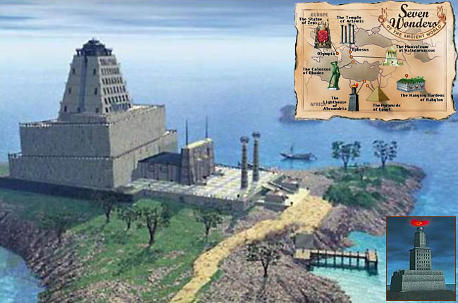
История чудес света. Современное представление об Александрийском маяке
Александрийский маяк находился на острове Фарос.
Он освещал дорогу кораблям, проплывающим неподалеку.
Его вершина освещалась при помощи механизма из свечей.
Следующая часть
На главную

Slide 8
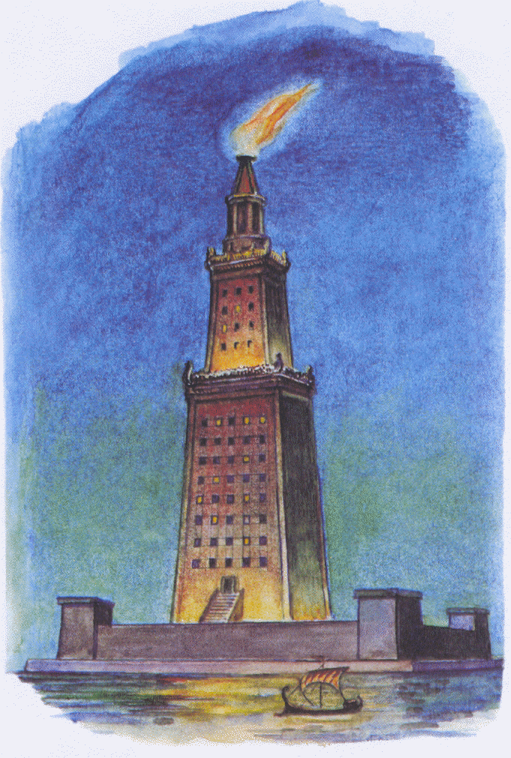
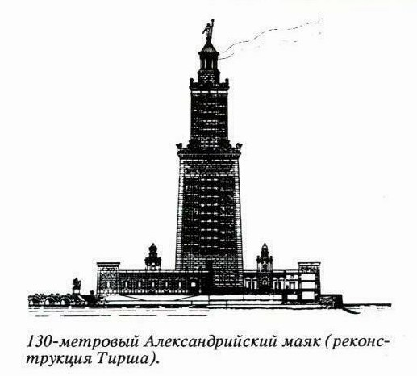
История чудес света. Ри- сунки Александрийского ма- яка
Александрийский маяк был популярен во
все времена.
На протяжении веков люди вспоминали о
нём и после его гибели.
И поныне люди восхищаются им.
Следующая часть
На главную

Slide 9
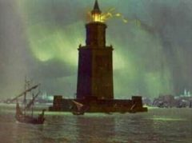
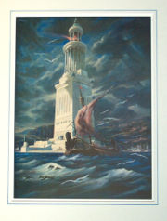
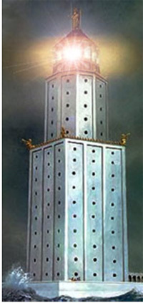
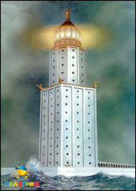
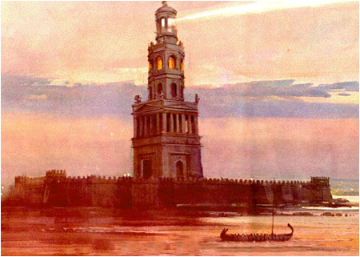
История чудес света. Освещение Александрийского маяка.
Александрийский маяк освещался очень
хитроумным способом
До сих пор не установлено точно, каким
способом освещался маяк
Существует предположение, что эта система
составлялась из свечей и чисто отполированных
зеркал.
Следующая часть
На главную

Slide 10
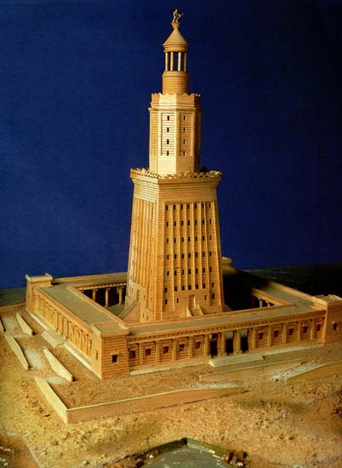
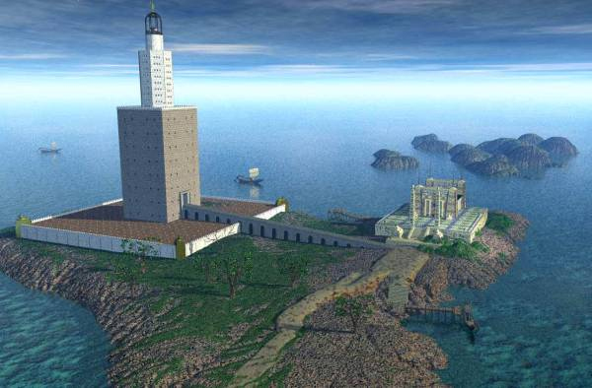
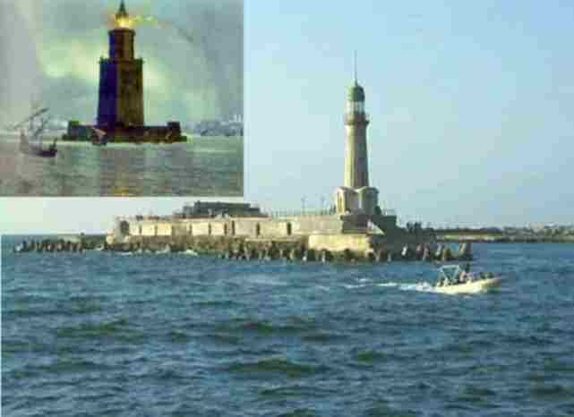
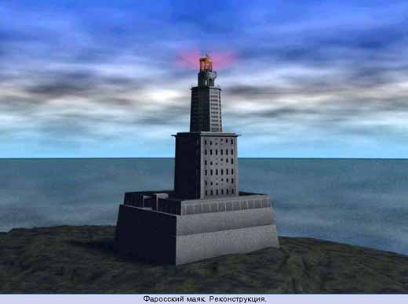
История чудес света. Разнообразные реконструкции Александрийского маяка.
Каким был Александрийский маяк?
Как он выглядел?
Как работал?
На эти и многие другие вопросы учёные до
сих пор ищут ответы.
На главную
В конец

Slide 11
История чудес света. Список литературы.
http://www.one-news.info
http://www.seti.ee
http://www.liveinternet.ru
http://pupils.rl.kiev.ua
http://chydosan.narod.ru
http://batiskaph.narod.ru
http://light-house.in
http://www.tomovl.ru
http://www.science.sakhalin.ru
http://www.wonder.moost.ru
http://www.point.ru
http://naviny.by
Закончить работу с программой

Slide 12
История чудес света.
Конец!!!
До следующего выпуска программы!!!

